Slide 1
第5回演習問題解答

Slide 2
演習
ABC090_A
ABC036_B
ABC083_B
・実数値を引数にとり、その絶対値を実数値で返す関数my_abs()を実装してください。
入力整数値N(0≦N≦10)に対して、0～N段までのパスカルの三角形を表示するプログラムを作成してください。
例:
[量増し]
前問の制約を0≦N≦100に書き換えます。パスカルの三角形上の数字そのものを表示するのではなく、2で割った余りが0ならスペース、1ならアスタリスクを表示するよう変えてください。
ABC087_B
ABC060_B
10 (入力) 1 1 1 1 2 1 1 3 3 1 1 4 6 4 1 1 5 10 10 5 1 1 6 15 20 15 6 1 1 7 21 35 35 21 7 1 1 8 28 56 70 56 28 8 1 1 9 36 84 126 126 84 36 9 1 1 10 45 120 210 252 210 120 45 10 1

Slide 3
ABC090_A
3×3の文字型の二次元配列を使って入力
(0,0)(1,1)(2,2)成分を出力

Slide 4
#include <stdio.h>
int main(void)
{
char c[10][10];
int i;
for(i = 0; i < 3; i++) scanf("%s", c[i]);
printf("%c%c%c", c[0][0], c[1][1], c[2][2]);
return 0;
}

Slide 5
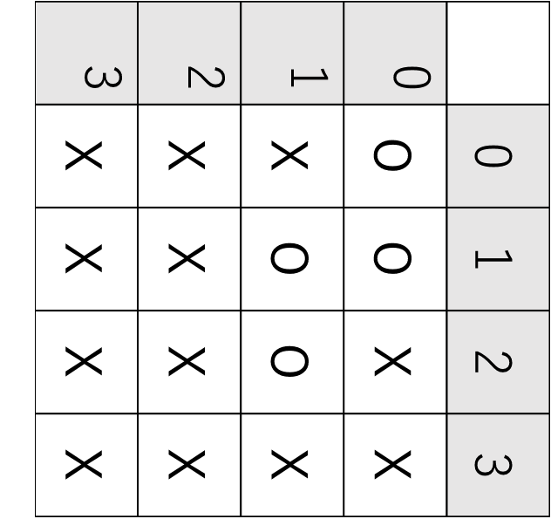
ABC036_B
時計周りに90度回転させたものを出力する問題
 | 0 | 1 | 2 | 3
0 | o | o | x | x
1 | x | o | o | x
2 | x | x | x | x
3 | x | x | x | x

Slide 6
ABC036_B
時計周りに90度回転させたものを出力する問題
 | 0 | 1 | 2 | 3
0 | o | o | x | x
1 | x | o | o | x
2 | x | x | x | x
3 | x | x | x | x

Slide 7
#include <stdio.h>
int main() {
char map[64][64];
int i, j;
int N;
scanf("%d", &N);
for(i = 0; i < N; i++) {
scanf("%s", map[i]);
}
for(i = 0; i < N; i++) {
for(j = N - 1; j >= 0; j--) {
printf("%c", map[j][i]);
}
printf("\n");
}
return 0;
}

Slide 8
ABC083_B
1～Nの整数について、10進数の各桁の和がA以上B以下であるものを求める。
各桁の和を作って、それがA以上B以下であるか判定して、真ならカウント。これを1～Nについて繰り返す。
各桁の和を求める部分を関数にしてみた解答を示しておきます。

Slide 9
#include <stdio.h>
int sumOfDecimal(int n)
{
int ret = 0;
while(n != 0) {
ret += n % 10;
n /= 10;
}
return ret;
}
int main(void)
{
int N, A, B;
int ans = 0;
int i;
scanf("%d %d %d", &N, &A, &B);
for(i = 1; i <= N; i++) {
int tmp = sumOfDecimal(i);
if(tmp >= A && tmp <= B) {
ans += i;
}
}
printf("%d\n", ans);
return 0;
}

Slide 10
実数の絶対値を返す関数
xを入力とすれば、
x < 0なら-xを出力
x >= 0なら xを出力
するように作ればよい。
double my_abs(double x) {
if(x >= 0) return x;
else return -x;
}

Slide 11
パスカルの三角形
1
1 | 1

Slide 12
パスカルの三角形
1
1 | 1
1 |  | 1

Slide 13
パスカルの三角形
1
1 | 1
1 | 2 | 1

Slide 14
パスカルの三角形
1
1 | 1
1 | 2 | 1
1 |  |  | 1

Slide 15
パスカルの三角形
1
1 | 1
1 | 2 | 1
1 | 3 |  | 1

Slide 16
パスカルの三角形
1
1 | 1
1 | 2 | 1
1 | 3 | 3 | 1

Slide 17
パスカルの三角形
1
1 | 1
1 | 2 | 1
1 | 3 | 3 | 1
1 |  |  |  | 1

Slide 18
パスカルの三角形
1
1 | 1
1 | 2 | 1
1 | 3 | 3 | 1
1 | 4 |  |  | 1

Slide 19
パスカルの三角形
1
1 | 1
1 | 2 | 1
1 | 3 | 3 | 1
1 | 4 | 6 |  | 1

Slide 20
パスカルの三角形
1
1 | 1
1 | 2 | 1
1 | 3 | 3 | 1
1 | 4 | 6 | 4 | 1

Slide 21
パスカルの三角形
1
1 | 1
1 | 2 | 1
1 | 3 | 3 | 1
1 | 4 | 6 | 4 | 1
1 | 5 | 10 | 10 |  | 1
端を1で初期化
上と左上を足し合わせる
配列をmapとする。
0,1段目について、
map[0][0] = map[1][0] = map[1][1] = 1
i(≧1)段目について、
map[i][0] = map[i][i] = 1;
map[i][j] = map[i-1][j]+map[i-1][j-1]
(j ≠0, i)

Slide 22
int map[20][20];
int N;
int i, j;
map[0][0] = 1;
map[1][0] = map[1][1] = 1;
for(i = 2; i <= 10; i++) {
map[i][0] = map[i][i] = 1;
for(j = 1; j <= i - 1; j++) {
map[i][j] = map[i - 1][j] + map[i - 1][j - 1];
}
}
scanf("%d", &N);
for(i = 0; i <= N; i++) {
for(j = 0; j <= i; j++) {
printf("%3d ", map[i][j]);
}
printf("\n");
}
return 0;

Slide 23
パスカルの三角形の改造
パスカルの三角形の数字を計算するたびに2で割っておく
パスカルの三角形をすべて作った終えた後に2で割るという処理を行うと、オーバーフローする危険がある
各要素の偶奇に応じてスペースかアスタリスクかを決める。

Slide 24
int map[110][110];
int N;
int i, j;
map[0][0] = 1;
map[1][0] = map[1][1] = 1;
for(i = 2; i <= 100; i++) {
map[i][0] = map[i][i] = 1;
for(j = 1; j <= i - 1; j++) {
map[i][j] = (map[i - 1][j] + map[i - 1][j - 1]) % 2;
}
}
scanf("%d", &N);
for(i = 0; i <= N; i++) {
for(j = 0; j <= i; j++) {
if(map[i][j]) printf("*");
else printf(" ");
}
printf("\n");
}
return 0;

Slide 25
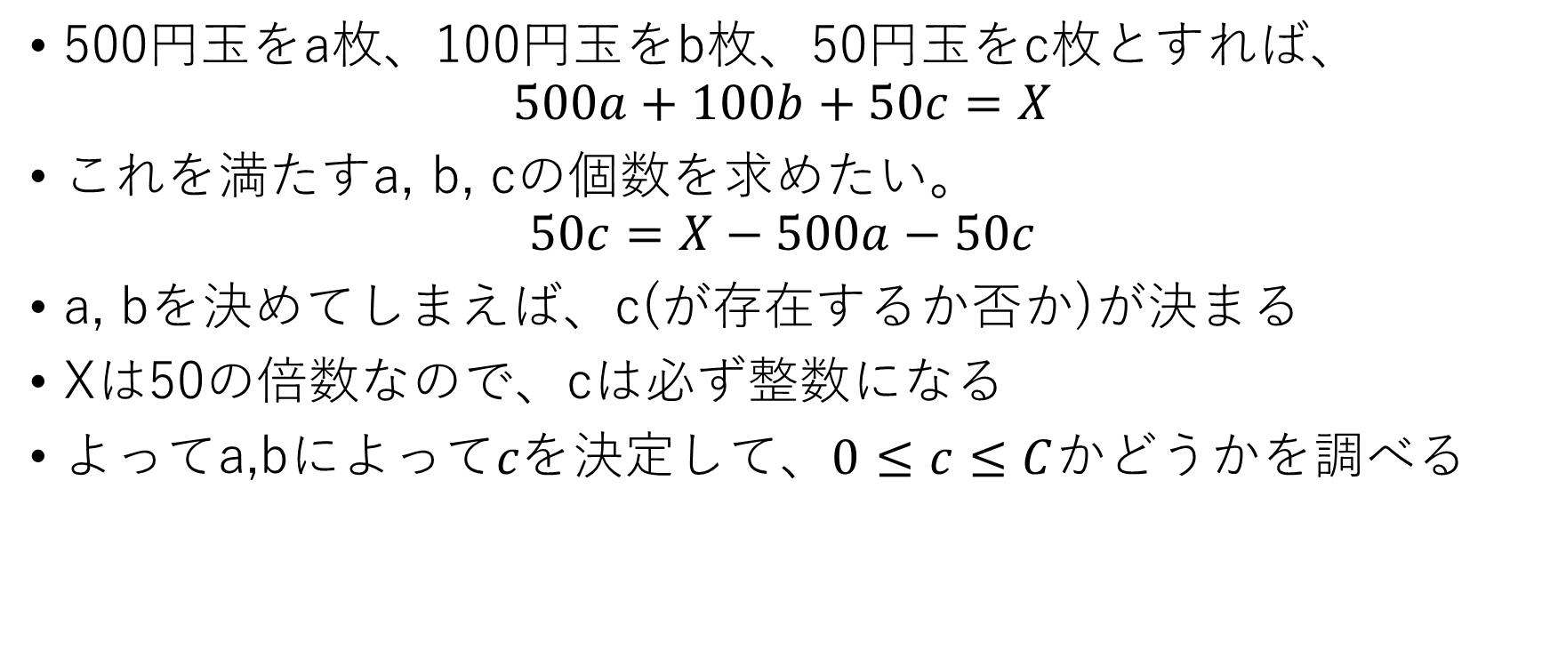
ABC087_B
500円玉をa枚、100円玉をb枚、50円玉をc枚とすれば、
$$500a+100b+50c=X$$
これを満たすa, b, cの個数を求めたい。
$$50c=X−500a−50c$$
a, bを決めてしまえば、c(が存在するか否か)が決まる
Xは50の倍数なので、cは必ず整数になる
よってa,bに$よってcを決定して、0≤c≤C$かどうかを調べる

Slide 26
#include <stdio.h>
int main(void) {
int A, B, C, X;
int ans = 0;
int a, b;
scanf("%d %d %d %d", &A, &B, &C, &X);
for(a = 0; a <= A; a++) {
for(b = 0; b <= B; b++) {
int c = (X - 500 * a - 100 * b) / 50;
if(0 <= c && c <= C) ans++;
}
}
printf("%d\n", ans);
return 0;
}

Slide 27
ABC060_B
Aの倍数を足しまくってBで割った余りがCとなるようにできるかを判定する問題
余りの問題なので、余りの周期性を気にする
余りは周期をもつため、その周期の中にCが無ければ”NO”.

Slide 28
ABC060_B
加えるのはAの倍数って言ってるけど、例えばn×AはAをn回足したものにすぎない
なのでこれはAのみを足し合わせる問題と同義。
B×AをBで割った余りは0
よってAをB回足し合わせるまでが余りの周期っぽい
結局、AをB回どんどん足していって、その途中に余りがCになることがあれば”Yes”、一度もなければ”No”を出力すればよい。

Slide 29
#include <stdio.h>
int main(void) {
int A, B, C;
int sum = 0;
int i;
scanf("%d %d %d", &A, &B, &C);
for(i = 0; i < B; i++) {
sum += A;
if(sum % B == C) {
printf("YES\n");
return 0;
}
}
printf("NO\n");
return 0;
}

